Slide 1
Hálózatok építése és üzemeltetése
SDN a gyakorlatban

Slide 2
Mai téma
Hálózatok “szoftverizálása” - network softwarization
  control plane szoftverizálása
    SDN: Software Defined Networking
  data plane szoftverizálása
    NFV: Network Function Virtualization
  hálózati szolgáltatások/alkalmazások szoftverizálása
    SFC: Service Function Chaining
Egy konkrét példa: OpenFlow

Slide 3
Kiktől loptam slide-okat?
Rob Sherwood
  “GENI Engineering Workshop June 2010”
Guido Appenzeller
Nick McKeown
Guru Parulkar
Brandon Heller
Marco Cello
Seyed Kaveh Fayazbakhsh
és még sokaktól…
(Még ez a slide is lopott…)
(Persze, ők is lopták egymástól…)

Slide 4
SDN koncepció

Slide 5
Marketing
Egy-két hír a közelmúltból:
“Google is using OpenFlow on custom-designed hardware for all the internal networks it runs connecting its global data centers, said Urs Holzle, senior vice president of technology infrastructure at Google”
“How Google is using OpenFlow to lower its network costs? Google is checking out a new form of networking protocol known as OpenFlow, in the communications networks that run between its data centers. The search giant is testing the use of software defined networks in order to lower the cost of delivering a bit of information.” (gigaom.com)
“Virtualization and cloud infrastructure provider VMware (NYSE: VMW), announced this week that it will pay $1.05 billion in cash plus approximately $210 million in assumed unvested equity awards to acquire Nicira, a software-defined networking (SDN) specialist and provider of network virtualization for open source initiatives.“ (RCR Wireless News – Americas)

Slide 6
Probléma
Számítógép-hálózat
  bonyolult, elosztott rendszer
  különböző HW eszközökből áll
    switch, router, middlebox, …
    zárt, gyártóspecifikus HW, FW, SW
    bonyolult, elosztott kontroll funkciók (pl. routing protokollok)
    heterogén eszközök konfigurálása
    különböző interfészek

Slide 7
Probléma
Számítógép-hálózat
  nehéz/költséges tervezés és üzemeltetés
  konfigurálás ↔ programozás
  lassú innováció (akadémia problémája)
  drága (ipar problémája)
    üzemeltetés
    fejlesztés
    új szolgáltatások bevezetése/beüzemelése

Slide 8
Cél
Számítógép-hálózatok minél “jobb” programozhatósága
programozhatóság
  hálózat mint egész működésének meghatározása
  több mint az egyes elemek működésének befolyásolása
  konfigurálás ↔ programozás
  időskála!
“jobb”
  könnyebb, gyorsabb
  flexibilisebb
  szélesebb körű
  kevesebb hiba(lehetőség)
  gyorsabb javíthatóság

Slide 9
(Egy) Megoldás(i irány)
Software Defined Networking
  kontrollsík szoftverizálása
  kontrollsík ↔ adatsík szeparálása
    kontroll: döntés hogy mi történjen az adott forgalommal
    adatsík: csomagok továbbítása
  kontrollsík centralizálása / konszolidálása / egységesítése
  közöttük: nyílt interfész(ek)
  korábban: elosztott rendszer, „sok-sok” kapcsolat
  most: elosztott rendszer, „egy-sok” kapcsolat!
Nem új ötlet!
  több évtizedes út
  sok korábbi ötlet felhasználása
  pl. PSTN: kontroll- és adatsík szeparálás

Slide 10
Hogyan jutottunk az SDN-ig?

Slide 11
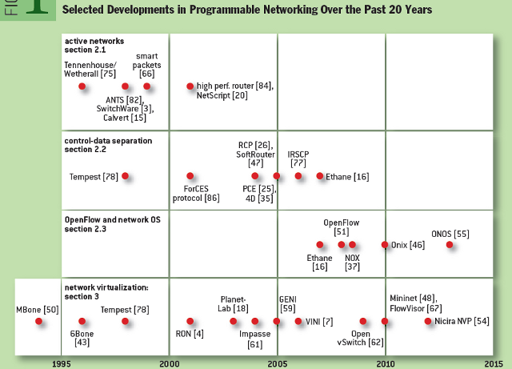
Hogyan jutottunk az SDN-ig?
N. Feamster, J. Rexford, E. Zegura, The Road to SDN, ACM Queue,, Volume 11, Issue 12, Dec. 2013

Slide 12
Hogyan jutottunk az SDN-ig?
aktív hálózatok
  clean-slate architektúra
  vízió, elrugaszkodott az akkori hálózati valóságtól
  új adatsík funkció kódja leküldhető az eszközökbe (~ Java kód)
    kapszula modell (in-band, adatcsomagokban)
    programozható router/switch model (out-of-band)
  egyéges végrehajtási környezet az adatsík csomópontjaiban (EE, execution environment)
  middleboxok egységes kezelése
  adatsík programozása
  sok ötlet mára újra előjött!

Slide 13
Hogyan jutottunk az SDN-ig?
kontroll-adat szeparálás
  ForCES (Forwarding and Control Element Separation)
    IETF szabvány
    nyílt interfész az adatsík felé
    innováció a kontrollsík szoftvereiben
  SoftRouter
    ForCES API-t használja
    kontroll program forwarding tábla bejegyzéseket tud elhelyezni az adatsík eszközeiben
    ForCES-t nem fogadták el a nagy router gyártók!
  RCP (Routing Control Platform)
    BGP (Border Gateway Protocol) használata
    flow bejegyzések elhelyezésére
    meglévő routerekkel működik

Slide 14
Hogyan jutottunk az SDN-ig?
kontroll-adat szeparálás
  kontrollsík programozása
  eszközszintű konfiguráció helyett → hálózat vezérlése
  Ethane (elődje: SANE)
    Stanford University, Clean Slate Project
    centralizált logika
    magas szintű hálózati policy-k leképzése
    eszközszintű flow bejegyzésekre
    OpenFlow közvetlen elődje!

Slide 15
Hogyan jutottunk az SDN-ig?
MPLS
  Cél
    hálózati HW-ek egyszerűsítése
    hálózati kontroll flexibilitásának javítása
    (SDN ezt viszi tovább)
  edge – core szeparáció
    edge: komplex logika
    core: hatékony csomagtovábbítás
    (OpenFlow esetében újra előjött)

Slide 16
Hogyan jutottunk az SDN-ig?
OpenFlow
  kontroll-adat szeparálás +
  hálózati eszköz általánosítása (absztrakció)
  műveletek általánosítása (bizonyos mértékben)
  új koncepció: hálózati operációs rendszer
  SDN (koncepciók) egy népszerű realizációja
  DE más realizációk is vannak
    pl. láttuk, BGP-alapú megoldás
    gyártó specifikus megoldások pl.: Cisco ONE platform, Juniper JunOS SDK

Slide 17
Hogyan jutottunk az SDN-ig?
OpenFlow
  Siker oka: sokan álltak mögé
  Akadémiai szereplők
    legnagyobb egyetemek (USA, EU)
  Ipari szereplők
    gyártók
      NEC, HP, Cisco, Pronto, Brocade, Broadcom, Ericsson, IBM, …
    felhő szolgáltatók
      Amazon, Google, Microsoft, …
    szolgáltatók / adatközpont üzemeltetők
      Facebook, …
    carriers
      DT, Telecom Italia, Telefonica, NTT, …
  ma már: szabványosító szervezetek
    Open Networking Foundation
    OpenDaylight initiative

Slide 18
OpenFlow
Alapok

Slide 19
Internet ma: zárt infrastruktúra
App
App
App
Operating
System
Specialized Packet Forwarding Hardware
App
App
App
Operating
System
App
App
App
Specialized Packet Forwarding Hardware
Operating
System
App
App
App
Specialized Packet Forwarding Hardware
Operating
System
App
App
App
Specialized Packet Forwarding Hardware
Operating
System
Specialized Packet Forwarding Hardware

Slide 20
SDN: “nyissuk ki”
App
App
App
Network Operating System
App
App
App
Operating
System
Specialized Packet Forwarding Hardware
App
App
App
Operating
System
App
App
App
Specialized Packet Forwarding Hardware
Operating
System
App
App
App
Specialized Packet Forwarding Hardware
Operating
System
App
App
App
Specialized Packet Forwarding Hardware
Operating
System
Specialized Packet Forwarding Hardware

Slide 21

SDN: “nyissuk ki”
3. Jól definiált API (northbound interface)
2. Hálózati operációs rendszer
App
App
App
Network Operating System
Nyílt interfész a HW felé (southbound interface)
Specialized Packet Forwarding Hardware
Specialized Packet Forwarding Hardware
Specialized Packet Forwarding Hardware
Specialized Packet Forwarding Hardware
Specialized Packet Forwarding Hardware

Slide 22
Mi is az az OpenFlow?
OpenFlow egy API, interfész
Ezen keresztül kontrollálható a csomag-továbbítás (forwarding)
olcsó HW-en is implementálható
Üzemeltetett hálózat programozható lesz
  nem csak konfigurálható!
Egyszerűbb innováció
(egyszerűbb üzemeltetés, új szolgáltatások bevezetése)
Fő célok
  Ne kelljenek speciális testbedek
  Kísérleti megoldások valós hálózaton, valós forgalom mellett, vonali sebességen

Slide 23

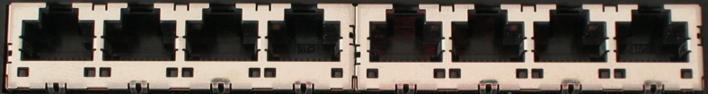
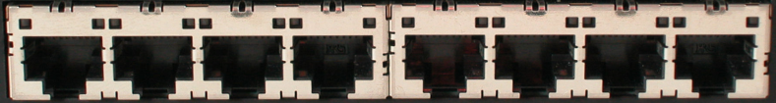
Ethernet Switch

Slide 24
Control Path (Software)
Data Path (Hardware)

Slide 25
OpenFlow Controller
OpenFlow Protocol (SSL/TCP)
Control Path
OpenFlow
Data Path (Hardware)

Slide 26


OpenFlow flow tábla absztrakció
Controller
OpenFlow Firmware
PC
Software
Layer
Flow Table
MAC
src
MAC
dst
IP
Src
IP
Dst
TCP
sport
TCP
dport
Action
Hardware
Layer
*
*
*
5.6.7.8
*
*
port 1
port 1
port 2
port 3
port 4
5.6.7.8
1.2.3.4

Slide 27
Flow tábla bejegyzések
Rule
(illeszkedési szabály)
Action
(művelet)
Stats
(statisztikák)
csomag + byte számlálók
csomagtovábbítás a megadott porton
kontrollerhez küldés
csomag eldobása
normál (hagyományos) feldolgozás
fejrész mezők módosítása
Switch
Port
VLAN
ID
MAC
src
MAC
dst
Eth
type
IP
Src
IP
Dst
IP
Prot
TCP
sport
TCP
dport
+ a nem szükséges mezők maszkolhatók (wildcard)

Slide 28
Flow tábla bejegyzések: példák
Switching (L2 kapcsolás)
Switch
Port
MAC
src
MAC
dst
Eth
type
VLAN
ID
IP
Src
IP
Dst
IP
Prot
TCP
sport
TCP
dport
Action
*
*
00:1f:..
*
*
*
*
*
*
*
port6
Routing (L3 útvonalválasztás)
Switch
Port
MAC
src
MAC
dst
Eth
type
VLAN
ID
IP
Src
IP
Dst
IP
Prot
TCP
sport
TCP
dport
Action
*
*
*
*
*
*
5.6.7.8
*
*
*
port6
VLAN Switching
Switch
Port
MAC
src
MAC
dst
Eth
type
VLAN
ID
IP
Src
IP
Dst
IP
Prot
TCP
sport
TCP
dport
Action
port6,
port7,
port9
*
*
00:1f..
*
vlan1
*
*
*
*
*

Slide 29
OpenFlow
Működés

Slide 30

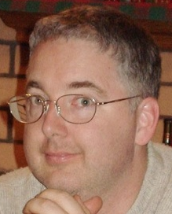
Reaktív működés 1
Controller
Aaron’s code
PC
OpenFlow
Switch
Rule
Action
Statistics
OpenFlow
Protocol
OpenFlow
Switch
OpenFlow
Switch
Rule
Action
Statistics
Rule
Action
Statistics

Slide 31
Reaktív működés 2
Controller
Aaron’s code
PC
OpenFlow
Switch
Rule
Action
Statistics
OpenFlow
Protocol
OpenFlow
Switch
OpenFlow
Switch
Rule
Action
Statistics
Rule
Action
Statistics

Slide 32
Proaktív működés
Controller
Aaron’s code
PC
OpenFlow
Switch
Rule
Action
Statistics
OpenFlow
Protocol
OpenFlow
Switch
OpenFlow
Switch
Rule
Action
Statistics
Rule
Action
Statistics

Slide 33
Új problémák & kihívások
centralizált kontrollsík
  skálázhatóság (→ ONOS, ODL)
  megbízhatóság
adatsík – kontrollsík szeparálás
  késleltetés
  különböző késleltetések
out-of-band ↔ inband kontroll csatorna
biztonság
core-edge szeparáció
  más elvárások
    edge: intelligencia, gyors bővíthetőség, SW
    core: egyszerű, gyors, hatékony, HW
  OpenFlow a kettő között

Slide 34
OpenFlow evolúciója
OF v1.0
  legelterjedtebb
  HW-ek is támogatják
OF v1.1
  WAN kiterjesztések
  több folyam tábla (pipeline)
OF v1.2
  IPv6
  általánosított matching
OF v1.3
  már több gyártó eszköze támogatja (bizonyos halmazát)
  (sokszor Open vSwitch alapon)
OF v1.4, v1.5…

Slide 35
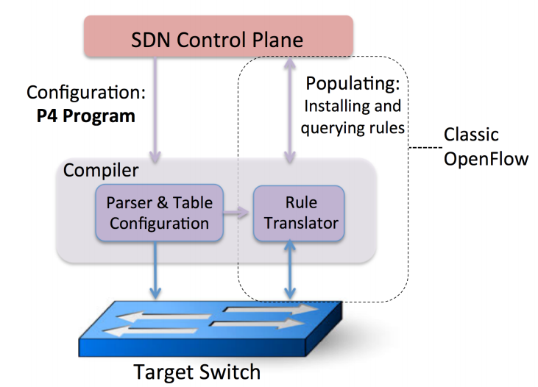
P4: az OpenFlow-n túl
P4
  Programming Protocol-Independent Packet Processors
  data plane programozási nyelv
    domain-specific nyelv
    csomagtovábbítás programozására
  különböző típusú switch-ekre (target) fordítható (compiler)
    általános célú CPU (SW switch)
    FPGA
    NPU (Network Processor)
    ASIC (HW switch)
      ma már az ASIC is programozható bizonyos mértékben
      vonali sebességű működés mellett!!
      Barefoot Networks: Tofino Chip
Pat Bosshart, Dan Daly, Glen Gibb, Martin Izzard, Nick McKeown, Jennifer Rexford, Cole Schlesinger, Dan Talayco, Amin Vahdat, George Varghese, David Walker, P4: Programming Protocol-Independent Packet Processors, ACM SIGCOMM CCR, Volume 44, Number 3, Jul. 2014

Slide 36
OpenFlow switch-ek

Slide 37
OF switch-ek: Software → Hardware
Stanford Referencia implementáció v1.0
Ericsson, CPqD implementáció v1.1, v1.2, v1.3, v1.4
  Linux-alapú szoftver switch (User Space)
  hasznos fejlesztéshez & teszteléshez
  jó alap az egyéb implementációkhoz
Open vSwitch
  Linux-alapú szoftver switch (Kernel Space)
  nem csak egy OF switch, virtuális gépek is használják (VirtualBox, XEN, OpenStack)
  valós HW-ek firmware-e (SW rétege) sokszor Open vSwitch-re épül

Slide 39
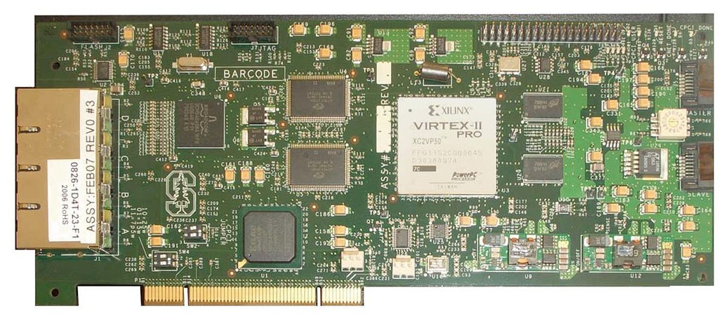
OF switch-ek: Software → Hardware
NetFPGA kártya
  PC-be tehető (PCIe) kártya
  FPGA-alapú megoldás
  4 x 1 Gb/s vagy
  4 x 10 Gb/s
1G: $500 (akadémiai használat)
10G: $1,675 (akadémiai használat)

Slide 40
OF switch-ek: Software → Hardware

Slide 41
OpenFlow kontrollerek

Slide 42
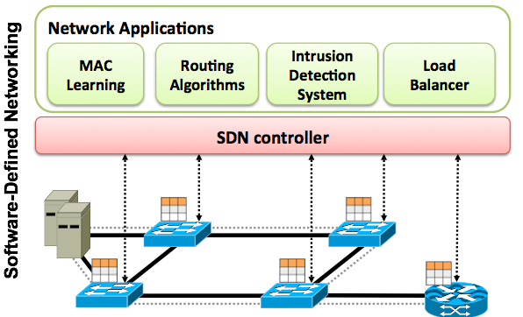
OF kontrollerek
Mára számos kontroller platform alakult ki
programozás
  különböző szoftver környezetben
  különböző programozási nyelveken
különböző célok
különböző teljesítmény

Slide 43
NOX
Egyik legelső kontroller
célok
  hatékony működés
  jó skálázhatóság
  hálózati operációs rendszer
C++ alapú
sima PC-n: több 10 ezer új folyam kezelése másodpercenként
jól definiált programozói interfész a hálózathoz
egyszerűbbé válik különböző gyártók eszközeinek, együttes, centralizált vezérlése

Slide 44
POX
Python nyelven implementált OpenFlow kontroller
letisztult, egyszerű programozási környezet
kontroller alkalmazások Python nyelvű fejlesztéséhez
gyors prototípus implementálás
oktatási célok
hátránya: jelenleg csak az 1.0-ás OpenFlow verziót támogatja
számos “beépített” alkalmazás elérhető
POX API-n keresztül nagyon sok hasznos funkció elérhető és felhasználható saját alkalmazások implementálása során

Slide 45
Termékek
Floodlight
  Big Switch Networks terméke
  Java alapú
  Apache licensz
  northbound API
OpenDaylight, ONOS
  “ipari” SDN platformok

Slide 46
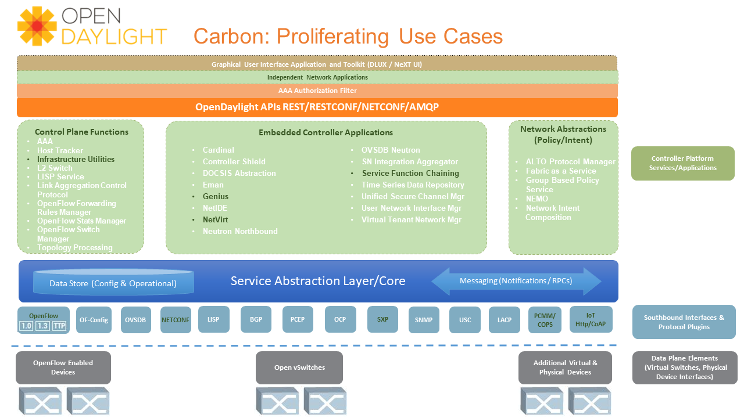

Slide 47
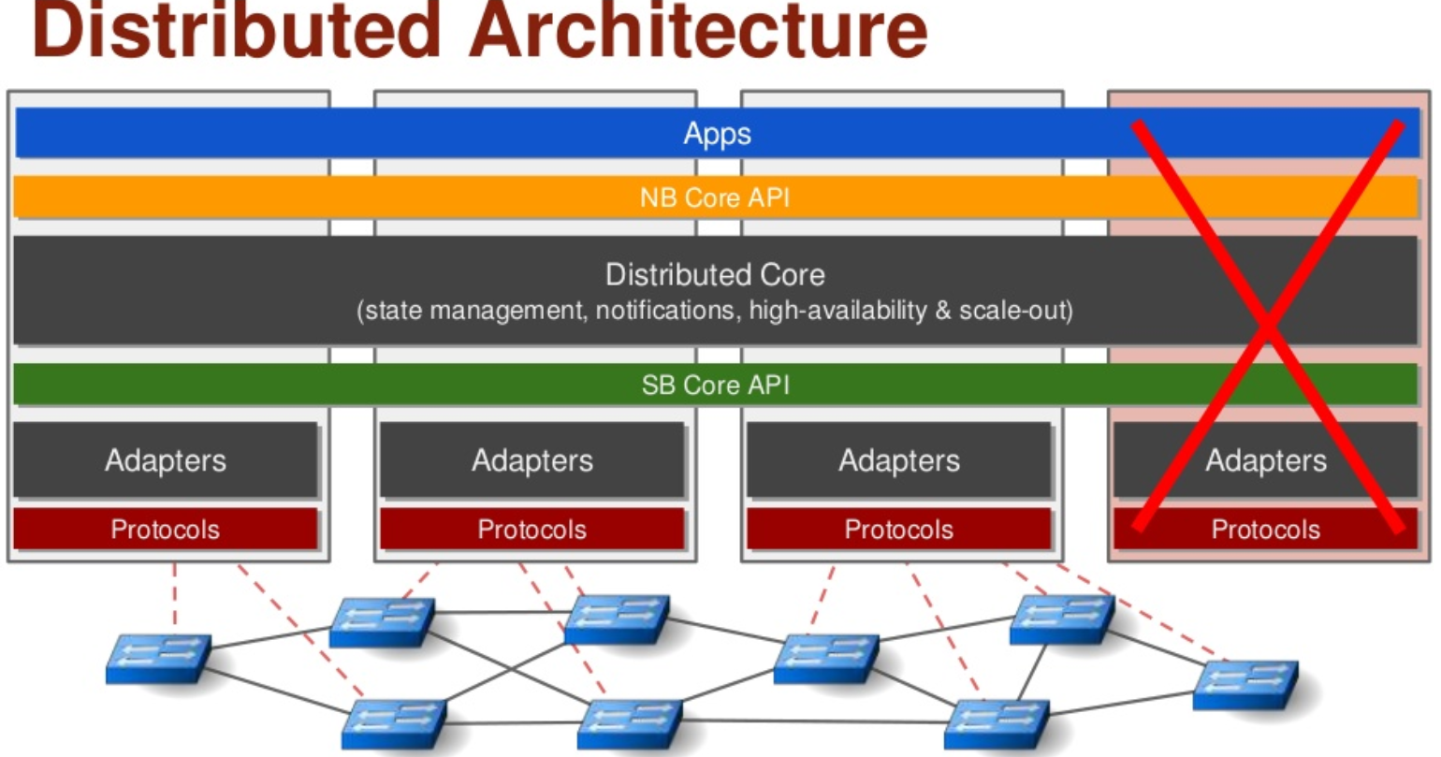
ONOS
  logikai centralizációt biztosít
    a hálózat fennakadás nélkül üzemel, még ha egy kontrollerpéldányt futtató hardver le is hal
    az adatok sokszorozását a keretrendszer végzi, a programozónak nem kell ezzel foglalkoznia
  OSGi komponensek (OpenDaylighthoz hasonlóan)

Slide 48
ONOS – intent
Példa egy északi interfészre
Leírja, hogy minek kéne lennie ahelyett, hogy
leírná, hogy hogyan kéne elérni a célt
Pl.: “Host A és Host B között legyen összeköttetés’’
ONOS a topológia függvényében ezt egy úttá alakítja
és beállítja a kapcsolókban a megfelelő szabályokat
Ha topológia változik, akkor az út is változhat, de
az északi interfészen nincs forgalom

Slide 49
Egyéb megoldások
Ryu
  Python alapú
Trema
  Ruby, C
Frenetic, Nettle
  deklaratív nyelvek (Haskell, OCaml)
…

Slide 50
POX, kicsit részleteseben
Németh Felicián slide-jai

Slide 51

POX
Elavult: csak OpenFlow 1.0-t támogat
  Konkurensek: OF 1.4+, OF-config, netconf, snmp
Fejlesztése gyakorlatilag leállt
  Hibajavítások kivételével
Ipari igényeket nem elégít ki
Minimális függőségi lista (python 2.7)
Könnyen installálható
Szkript nyelvet használ:
  gyors edit/(compile)/debug ciklus
  gyors prototípus implementálás
Rendkívül elegáns eseménykezelő keretrendszer
Single threaded: így is gyors, de nehezebb hibázni
Keretrendszer, amiben alkalmazások írhatók
http://www.noxrepo.org
http://github.com/noxrepo/pox/
https://openflow.stanford.edu/
display/ONL/POX+Wiki

Slide 52
Installáció, futtatás
~$ git clone http://github.com/noxrepo/pox
~$ cd pox
~/pox$ git checkout eel
~/pox$ ./pox.py samples.pretty_log forwarding.l2_learning
$ mn --topo=linear --mac --controller=remote
$ mn --topo=linear --mac --controller=remote,ip=192.168.56.1
Controller argumentum: az OVS switch-ek hol találják az OF kontrollert.
POX komponensek (amik azért nem NOS alkalmazások)

Slide 53
Pox komponensek
forwarding.hub
forwarding.l2_learning
forwarding.l3_learning
forwarding.topo_proactive
Az összes komponens: find ~/pox/pox
openflow.of_01
  --port=<X>
  OF üzenetek küldése, fogadása, POX eseménnyé alakítása
openflow.discovery
  Topólogia feltérképezése LLDP üzenetekkel
openflow.webservice
  Északi interfész alacsonyszintű OF protokollhoz

Slide 54
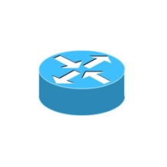
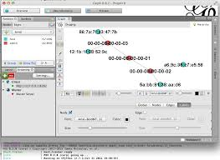
openflow.discovery
LLDP: Link Layer Discovery Protocol
(EtherType == 0x88cc)
A packet_in vétele után
  a kontroller megtanulja, hogy van egy
  s1.p1-s2.p1 link
  Az openflow.discovery küld egy
  LinkEvent üzenetet.
LinkEventet az kapja meg, aki feliratkozik rá, pl:
./pox.py openflow.discovery misc.gephi_topo \ host_tracker forwarding.l2_learning
Packet_in,
s2, port 1
Packet_out,
s1, port 1
LLDP
(s1, p1)
LLDP
(s1, p1)
p2
p1
p1
LLDP
(s1, p1)
s1
s2,
OF rule:
send LLDP to
controller

Slide 55

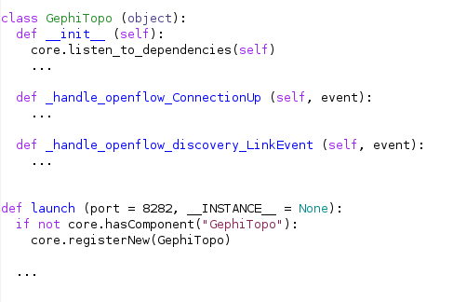
POX: eseménykezelés
Ryu: dekorátorokkal hasonló eredmény:
az osztály metódusnevei alapján fog az eseményekre reagálni
Autómatikusan meghívódik az openflow osztály ConnectionUp küldésekor
Illetve az openflow.discovery LinkEvent esemény küldésekor
Regisztálja a GephiTopo osztályt, aminek egy példánya ezután a globális core.GephiTopo változóként elérhető.

Slide 56
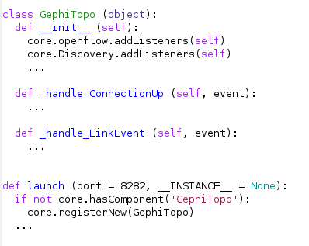
Eseménykezelés
NB:
  core.openflow.addListeners()
  core.registerNew(Class, “name”)

Slide 57
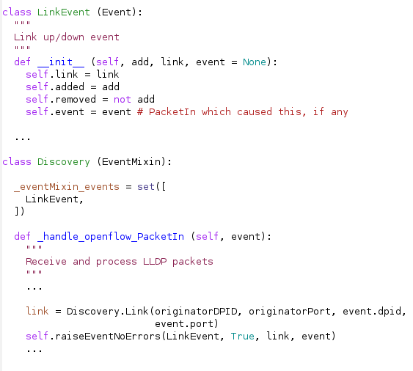
Események küldése
raiseEvent vs raiseEventNoErrors
  Utóbbi esetben a kivételeket automatikusan elkapja a keretrendszer
  (hiba esetén a program működése nem áll meg)

Slide 58
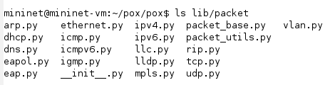
Lazán csatolt komponensek
GephiTopo LinkEventre vár;
nem számít ki küldi
Discovery LLDP alapján térképezi fel a hálózati topológiát
De lehetne írni egy komponenst, ami pl. OSPF hello üzeneteket használna, de ugyanúgy LinkEventeket küldene
libopenflow_01
  Python objektumok és a bináris hálózati formátum között végez átalakításokat
openflow.of_01
  Python objektumok segítségével valósítja meg az OF protokollt
  Egyes protokolleseményekhez eseményeket küld (pl.: PacketIn)
Discovery
  OF eseményeket lekezeli, absztrakt eseményeket (LinkEvent) küld
  Csomaggenerálásra, -feldolgozásra a lib.packet.* osztályokat használja
GephiTopo
  Az absztrakt eseményeket dolgozza fel.
  RPC adatforrást nyújt a Gephi programnak.

Slide 59
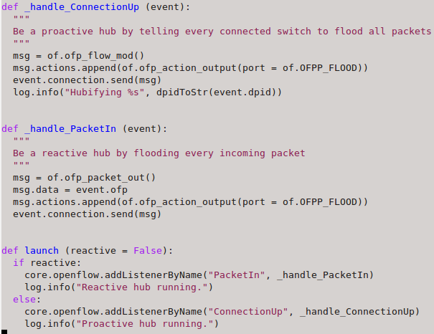
Hub alkalmazás POX kontrollerben
proaktív hub:
ConnectionUp esemény kezelése
(switch csatlakozása)
flow bejegyzés összeállítása & leküldése
reaktív hub:
PacketIn esemény kezelése
(csomag sw→ ctrl)
itt csak packet_out (most nincs flow bejegyzés)
kétféle üzemmód:
reaktív
proaktív

Slide 60
Hálózati Funkciók Virtualizálása
NFV, SFC

Slide 61
Middleboxok
Mi az a middlebox?
  minden forgalom/csomag processzáló eszköz, ami nem switch vagy router
  speciális hálózati funkció
  pl. NAT, tűzfal, IDS/IPS, DPI, load balancer
Mennyi van belőlük a hálózatban?
Felmérés:
  nagyvállalati hálózati környezet
  felhasználók >80K
  telephely n*10
Type of appliance | Number
Firewalls | 166
NIDS | 127
Media gateways | 110
Load balancers | 67
Proxies | 66
VPN gateways | 45
WAN Optimizers | 44
Voice gateways | 11
Total Middleboxes | 636
Total routers | ~900

Slide 62
Middleboxok
NFV
Implementáció ma:
önálló egység
speciális HW berendezés vagy
switch/router + extra funkció
Proxy
Firewall
IDS/IPS
AppFilter
Tendencia:
HW → SW
általános célú HW-en
SW komponensek
NFV: Network Function Virtualization

Slide 63
NFV
Network Function Virtualization
  vissza az adatsík programozásához
  aktív hálózatok (lásd korábban)
    egyéges végrehajtási környezet az adatsík csomópontjaiban (EE, execution environment)
    akkor nem volt meg a megfelelő HW környezet
  általános célú szerver HW-ek (pl. x86)
    hatalmas fejlődés
    realitás a hatékony csomagfeldolgozás SW alapon!
    pl. Intel DPDK, Netmap
NFV-k futtatása
  cloudban
  vagy saját adatközpontokban
  micro/pico adatközpont pl. egy bázisállomásban

Slide 64
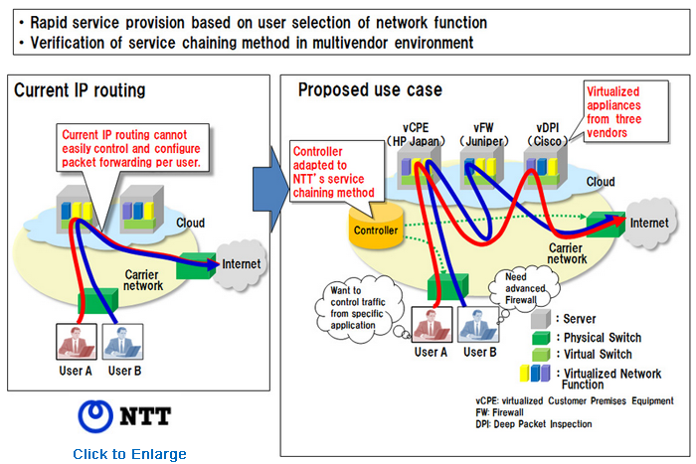
SFC
Service Function Chaining
Nem új koncepció
SDN előretörésével fókuszba került
Tipikus szolgáltatás
  hálózati funkciók végrehajtása
  adott sorrendben
  adott forgalomra
  csomagok irányítása a funkciót megvalósító blokkok között
Absztrakció
  service chain vagy service graph
  magas szintű szolgáltatások generikus leírására
    milyen típusú forgalom/felhasználó
    milyen elemi szolgáltatások (vagy hálózati funkciók)
    milyen sorrendben

Slide 65
SFC
Mi a probléma a mai szolgáltatás nyújtással?
  komoly korlátok
  erős kötődés a fizikai topológiához
  speciális képességű, drága middlebox hardverekhez
  és azok fizikai elhelyezkedéséhez
  NEM dinamikus
  NEM flexibilis
  NEM ad lehetőséget új szolgáltatások gyors bevezetésére
  NEM jól skálázható
  NEM garantálható az erőforrások optimális kihasználása
Következmény
  service chainek konfigurálása, elhelyezése, üzemeltetése komplex feladat
  sokszor manuális beavatkozást igényel

Slide 66
Megoldás: SDN+NFV(+cloud)
SDN
  forgalom flexibilis irányítása
  megfelelő funkciók között
  megfelelő sorrendben
NFV
  egy szoftver
  ami „tetszőleges” környezetben futhat
    pl. virtuális gép a cloudban
    Docker konténerben futtatott processz
  könnyű áthelyezni
  igény szerint indítani
  adott szempontok alapján választott fizikai helyen

Slide 68
Megoldás: SDN+NFV(+cloud)
Korábban látott demók/prezentációk
  Robotok, robotkarok vezérlése jövőbeli gyárakban
    Industry 4.0
    elosztott SW – SFC a felhőben (cloud edge, fog)
    erőforrás orkesztrációs rendszer
  Drónok vezérlése 5G hálózatból
    beltéri drónok vezérlése kamera kép alapján
    része lehet jövőbeli gyáraknak
    Industry 4.0

Slide 69
Összefoglalás
Hálózatok “szoftverizálása” - network softwarization
control plane szoftverizálása
  SDN: Software Defined Networking
  koncepció + történelem
  egy konkrét példa: OpenFlow
data plane szoftverizálása
  NFV: Network Function Virtualization
hálózati szolgáltatások/alkalmazások szoftverizálása
  SFC: Service Function Chaining

